Slide 1
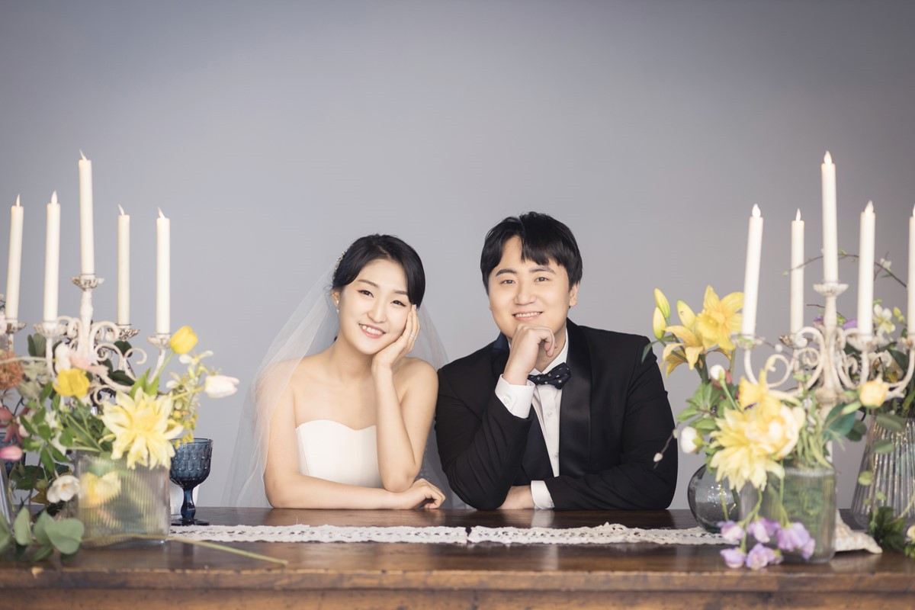
공동체 소식
01
결혼 예배 안내
이동현 김지영 결혼 예배
일시: 3월26일 (토) 오전 11시00분
장소: 연세대학교 동문회관 3층 그랜드볼룸예식홀

Slide 2
광 고
01
금요 예배 안내
이번주 금요 예배: 파워 워십

Slide 3
02
수요 HTS 안내
봄학기 HTS 개강: “구약 성경안에 있는 교회”
Notes:
.

Slide 4
03
주일 예배 안내
3월27일 주일 예배는 11시 한번 온라인으로 진행
추후 변동 사항은 공지 예정
Notes:
.

